Slide 1
Doping urheilussa IV
Dopingin käytön psykologinen perusta kuntoilussa
Notes:
Esitä lyhyesti tämän jakson aihe. Keskity dopingin käyttöön kuntoilussa ja tarpeeseen ymmärtää douppauksen taustalla olevat psykologiset prosessit. Arvioitu aika: 3 min

Slide 2
Katsaus dopingin käytön psykologiseen perustaan kilpaurheilussa
Dopingkäyttäytymisen psykologisessa tutkimuksessa kilpailuurheilussa on tunnistettu useita keskeisiä psykologisia tekijöitä ja prosesseja
Perustelu (kognitiiviset ja moraaliset näkökulmat)
Motivaatio ja tulostavoitteet
Persoonallisuus
Sosiaaliset normit
Notes:
Tee yhteenveto lyhyesti edellisen jakson tärkeimmistä aiheista; dopingin käyttöön liittyvät keskeiset psykologiset tekijät ja prosessit. Arvioitu aika: 3 min

Slide 3
Kuinka tämä jakso eroaa edellisestä?
Erilainen säätely-ympäristö: Toisin kuin kilpaurheilussa, dopingin käyttöä kuntoilussa ei ehkä säännellä/hallita
esim. mikä on rangaistus meillä Suomessa, jos kehonrakennusta kuntoilumielessä harrastava käyttää steroideja?
Erilaiset motiivit: Urheilijat käyttävät dopingia maksimoidakseet kilpailuissa voittamisen; kuntoilussa dopingin käytön taustalla voi olla erilaiset motiivit
MUTTA: Jotkut dopingin käytön psykologiset tekijät voivat olla kuntoilussa ja kilpaurheilussa yhteisiä
Notes:
Keskustele opiskelijoiden kanssa kilpaurheilun ja kuntoilun eroista dopingin käytön suhteen. Korosta, että yhteisiä piirteitä voi olla myös dopingin käyttöä koskevassa päätöksenteossa. Arvioitu aika: 5 min

Slide 4
Terveys vs. harjoittelun estetiikka
Dopingin käyttö on pikakeino lisätä lihaksikkuutta
Ravitsemus, unen laatu ja muuttuvat harjoitusohjelmat ovat turvallisia vaihtoehtoja douppaajille, mutta he eivät suosineet niitä
Esteettiset edut
Terveys- edut
Notes:
Keskustele opiskelijoiden kanssa, miksi ihmisten tulisi liikkua. Tutkimus liikunnan terveyshyödyistä. Esitä harjoittelun painopisteen muutos terveydestä ulkonäköön. Keskustelkaa tämän muutoksen seurauksista. Arvioitu aika: 5 min

Slide 5
Ei koskaan liian iso
Lihasdysmorfia (bigorexia) on eräs kehon dysmorfinen häiriö
Patologinen huoli lihaksikkuudesta
Suuruuden ihannointi
Ulkonäköön liittyvän ahdistuksen välttäminen
Toimintahäiriöt
(Hildebrandt et al., 2004; Olivardia et al., 2004)
Notes:
Kuvaile lihasdysmorfian taustaa ja sen pääpiirteitä. Arvioitu aika: 5 min

Slide 6
Lisääntyvä epidemia?
Lihasdysmorfiaan liittyy
Tyytymättömyys omaan kehoon
Sosiaalinen fyysinen ahdistus
Masennus ja negatiivinen vaikutus omaan itseensä
Huono elämänlaatu
Riippuvuus liikuntaan
Kiellettyjen aineiden käyttö/väärinkäyttö
(Olivardia et al., 2004; Pope et al., 2005)
http://www.bbc.co.uk/newsbeat/article/34307044/muscle-dysmorphia-one-in-10-men-in-gyms-believed-to-have-bigorexia
Notes:
Esittele opiskelijoille lihadysmorfian tärkeimmät oireet. Katso tämän diaan sisältyvä video - vain ensimmäiset 5 minuuttia, ja keskustele sitten opiskelijoiden kanssa, kuinka lihasdysmorfia voi liittyä dopingin käyttöön. Arvioitu aika: 10 min

Slide 7
Lihasdysmorfia ja steroidien käyttö 1/2
Pope et al. (2012)
Käyttäytymishäiriöt ja lihasdysmorfia ovat yhteydessä itse ilmoitettuun steroidien käyttöön painonnostossa
Käyttäytymishäiriöille on tunnusomaista epäsosiaalisen käyttäytymisen pitkäaikaiset mallit, kuten muiden oikeuksien laiminlyöminen ja sosiaalisten normien rikkominen
Notes:
Esittele julkaistua kirjallisuutta lihasdysmorfian yhteydestä steroidien käyttöön Arvioitu aika: 3 min

Slide 8
Lihasdysmorfia ja steroidien käyttö 2/2
Babusa & Túry (2012)
Tutkimus ei-kilpailevia kehonrakentajia Unkarissa
Steroidien käyttäjillä raportoitiin enemmän lihasdysmorfiaoireita ei-käyttäjiin verratuna
Lihasdysmorfia liittyi myös syömishäiriöihin
esim. Ruokailun hillitseminen ja kehon oireiden tunnistamatta jättäminen nälän tai ylensyönnin seurauksena
Notes:
Esittele julkaistua kirjallisuutta lihasdysmorfian yhteydestä steroidien käyttöön Arvioitu aika: 3 min

Slide 9
Vartalostereotypiat
Notes:
Esittele vartalostereotypioiden käsite ja sen vaikutus uskomuksiin kehosta. Arvioitu aika: 3 min

Slide 10
Miesvartalo- “lihaksikkuuden" ihanne
https://wgs160.wordpress.com/2014/10/13/the-evolution-of-gi-joe/
Notes:
Keskustele opiskelijoiden kanssa GI Joen kehityksestä vuodesta 1950 nykypäivään. Keskity vartaloeroihin ja siihen, kuinka vartalo muuttuu nykyaikaisemmaksi. Keskustelkaa opiskelijoiden kanssa siitä, mitä tällä stereotypialla voi olla lasten uskomuksiin ihanteellisesta vartalosta.
Arvioitu aika: 5 min

Slide 11
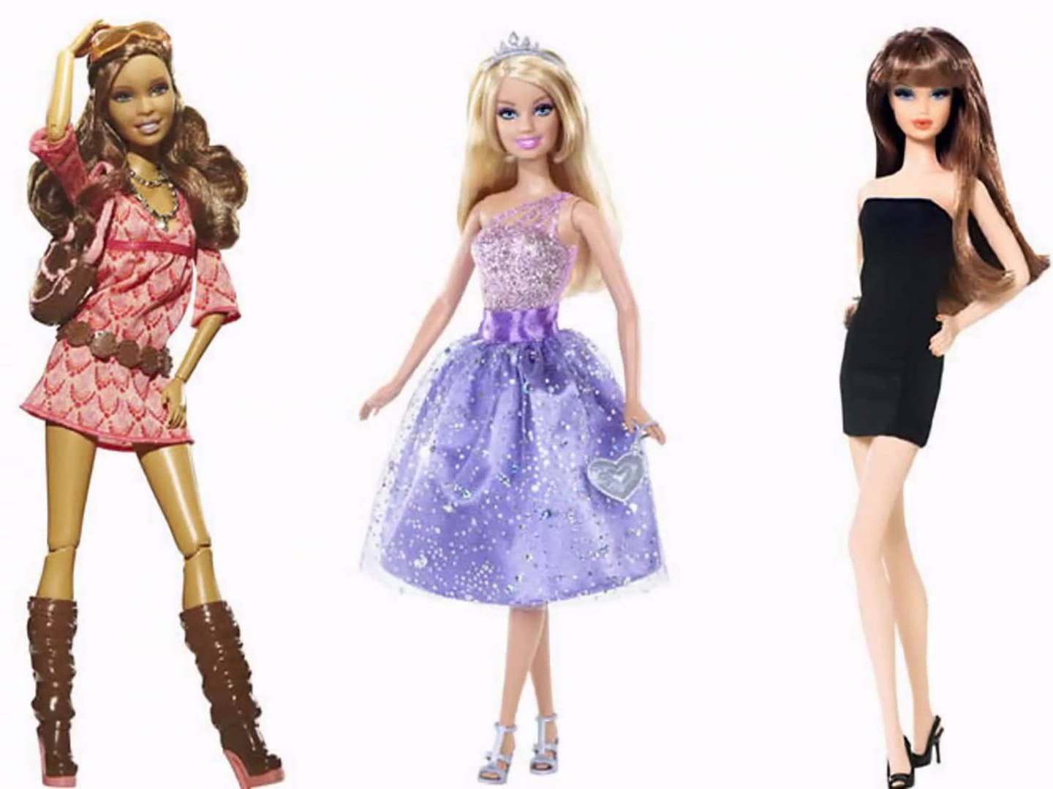
Naisvartalo - “hoikkuuden" ihanne
Notes:
Keskustele opiskelijoiden kanssa Barbie-vartalon rakenteesta. Keskustelkaa siitä, kuinka realistinen on tällainen elin aikuisille naisille. Vertaa mallin vartalon rakennetta holokaustin uhriin. Keskustelkaa opiskelijoiden kanssa siitä, mitä tällä stereotypialla voi olla lasten uskomuksiin ihanteellisesta vartalosta. Arvioitu aika: 5 min

Slide 12
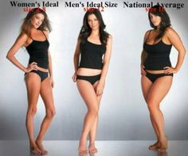
Todellinen ja ihanteellinen vartalokuva
Notes:
Esittele tutkimuksen tulokset vartalostereotypioiden vaikutuksesta ihmisten käsitykseen ihanteellisesta vartalosta. Tässä tutkimuksessa naiset pitivät kansallisessa keskiarvossa (oikea kuva) ihanteellisena vartaloa, joka esitetään vasemmalla olevassa valokuvassa (huomioi vastaavuus Barbie-kehon rakenteeseen). Miehet ilmoittivat keskimmäisessä kuvassa esitetyn kehon olevan ihanteellinen naisrunko. Keskustele vartalon stereotypioiden vaikutuksesta ihmisten käsityksiin kehostaan. Arvioitu aika: 5 min

Slide 13
Kohdennetut vartalot
Fredrickson & Roberts (1997)
Kulttuuristandardien kansainvälistyminen ja vetovoima-odotukset
Ihanteellinen mies- ja naisvartalo
Itsetutkiskelu: jatkuvaa vartalovertailua
Miltä näytän? Olenko tarpeeksi iso? Olenko tarpeeksi hoikka? Olenko tarpeeksi lihaksikas?
Notes:
Keskustele opiskelijoiden kanssa siitä, kuinka kehon stereotypioiden sisällyttäminen sisälle vaikuttaa dopingin käytön päätökseen. Arvioitu aika: 3 min

Slide 14
Malli tarkoituksellisesta steroidien käytöstä
Parent & Moradi (2011)
Miesten lihaksekkuuteen liittyvät ihanteet liittyivät kehon häpiään, vartalon tutkiskeluun ja voimakkaaseen lihaksikkuuteen pyrkimiseen
Lihasvoiman lisääminen puolestaan liittyi positiivisempiin asenteisiin / lopputuloksiin steroidien käytössä
Notes:
Keskustele opiskelijoiden kanssa siitä, kuinka vartalostereotypioiden sisäistäminen vaikuttaa dopingin käytön päätökseen. Arvioitu aika: 3 min

Slide 15
Kulttuuristandardit, vartalokäsitykset ja steroidit
Kulttuuristandardien sisällyttäminen viehättävyyteen
(SATAQ-I)
Vartalohäpeä
(OBCS-Shame)
Pyrkimys lihaksikkuuteen
(DMS)
Steroidien käytön vaikutusten odotukset
(OE-AAS)
Steroidien käytön tarkoitus
(I-AAS)
Vartalokontrollointi
(OBSC-Surv)
Parent & Moradi (2011)
Notes:
Esitä tutkimustulokset psykologisesta prosessista, jonka kautta kulttuuristen stereotypioiden sisäistäminen johtaa korkeampien dopingin käyttötarkoitusten kehittämiseen. Arvioitu aika: 5 min

Slide 16
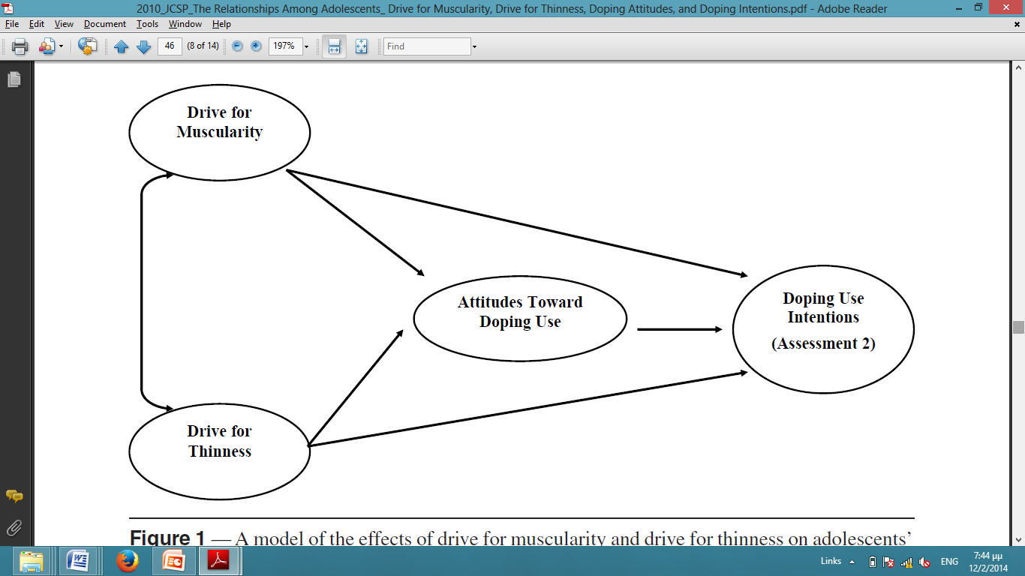
Positiivisen asenteen kehittyminen dopingia kohtaan murrosikäisillä
Pyrkimys lihaksikkuuteen
Asenteet dopingin käyttöön
Dopingin käyttötarkoitukset
(Arviointi 2)
Pyrkimys hoikkuuteen
Zelli et al., 2010
Notes:
Esitä tutkimustulokset psykologisesta prosessista, jonka kautta vartalomielikuvat johtavat lisääntyneeseen dopingin käyttöaikeiseen. Arvioitu aika: 5 min

Slide 17
Median vaikutus lihaksikkuuteen pyrkimiseen
Daniel and Bridges (2010) esitteli mallin mediavaikutuksista miesten pyrkimykseen lihaksellisuuteen

Slide 18
Positiivisen asenteen kehittyminen lisäravinteita kohtaan – psykologisten ohjureiden käyttö harjoittelussa
Aikaisempi lisäravinteiden käyttö
Asenteet
Sosiaaliset normit
Sosiaalinen fyysinen ahdistus
Lisäravinteiden käytön lisääntyminen
Henkilökohtaiset normit
Kyvykkyys
Tsochas et al. (2013)
Notes:
Esitä tutkimustulokset psykologisesta prosessista, jonka kautta sosiaalinen fyysinen ahdistus johtaa korkeampaan ravintolisien käyttöasteeseen.
Arvioitu aika: 3 min

Slide 19
Dopingin käytön sosiaaliset kognitiiviset korrelaatiot
Wiefferink et al. (2007)
Henkilökohtaiset normit, sosiaaliset normit (ts. muiden käyttäjien käyttäytyminen) ja positiivinen asenne PED: iin ennustivat aikomusta käyttää PED: iä hollantilaisilla kuntosalikävijämiehillä
Allahverdipour et al. (2012)
Kaikki kolme suunnitelmallisen käyttäytymisen teorian muuttujaa (ts. asenteet, normit ja käyttäytymisen hallinta) ennustivat aikomusta käyttää steroideja kuntosalikävijöillä

Slide 20
Yhteenveto
Psykologiset ohjurit, jotka selittävät dopingin käytön kuntoilussa, liittyvät enimmäkseen vartaloon liittyviin uskomuksiin ja ihanteisiin
Lihaksikkuuteen pyrkiminen
Lihasdysmorfia
Kulttuuri-ihanteiden liittyminen viehättävyyteen
Sosiaalisen cognition mallit (esim. suunnitelmallinen käyttäytymisen teoria) näyttävät liittyvän PED:n käyttöön sekä kuntoilussa että kilpaurheilussa
Notes:
Briefly summarize the most important topics discussed in this session; the psychological approaches underlying doping use in recreational sports, the role of muscle dysmorphia, and body stereotypes on body image beliefs, the role of Internalization of cultural ideals of attractiveness, and social cognitive variables.
Estimated time: 3 min

Slide 21
Vastuuvapauslauseke
Hanke on rahoitettu Euroopan komission tuella. Tämä julkaisu [tiedonanto] heijastaa vain kirjoittajan näkemyksiä, eikä komissiota voida pitää vastuussa siinä olevien tietojen mahdollisesta käytöstä.

